Slide 1

Бюджет Пожарского муниципального района на 2021 год и плановый период
2022 и 2023 годов

Slide 2
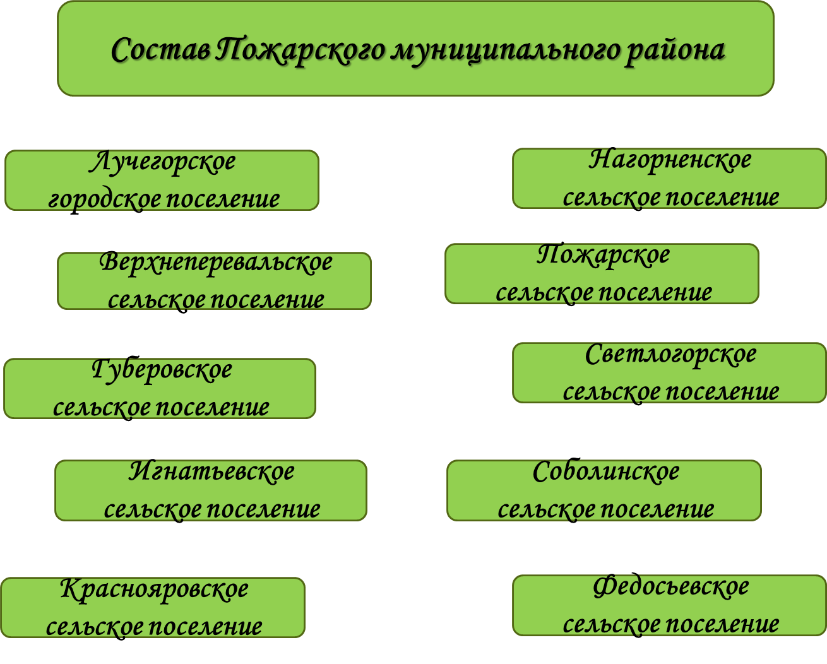

Slide 3



Что такое бюджет?
Бюджет - образование и расходование денежных средств,
способствующих решению задач и функций местного самоуправления
БЮДЖЕТ
Доходы
Расходы

Slide 4
Участники бюджетного процесса
Глава
Дума
Контрольно-счетная палата
Администрация
Финансовое управление
Главные распорядители бюджетных средств
Главные администраторы доходов
-Администрация;
Дума;
Финансовое управление;
Управление образования;
Управление культуры и молодежной политики.
-Администрация;
-Финансовое управление;
-Управление образования;
-Управление культуры и молодежной политики;
-Управление муниципальным имуществом

Slide 5
      Глоссарий
бюджет - форма образования и расходования денежных средств, предназначенных для финансового обеспечения задач и функций государства и местного самоуправления;
доходы бюджета - поступающие в бюджет денежные средства, за исключением средств, являющихся в соответствии с настоящим Кодексом источниками финансирования дефицита бюджета;
расходы бюджета - выплачиваемые из бюджета денежные средства, за исключением средств, являющихся в соответствии с настоящим Кодексом источниками финансирования дефицита бюджета;
дефицит бюджета - превышение расходов бюджета над его доходами;
профицит бюджета - превышение доходов бюджета над его расходами;
К безвозмездным поступлениям относятся:
Дотации;
Субсидии;
Субвенции;
Иные межбюджетные трансферты;
межбюджетные трансферты - средства, предоставляемые одним бюджетом бюджетной системы Российской Федерации другому бюджету бюджетной системы Российской Федерации;
дотации - межбюджетные трансферты, предоставляемые на безвозмездной и безвозвратной основе без установления направлений и (или) условий их использования

Slide 6
Основные показатели проекта бюджета
Пожарского муниципального района:
Общий объем доходов районного бюджета;
Общий объем расходов районного бюджета;
Дефицит (профицит) районного бюджета;
Общий объем бюджетных ассигнований, направляемых на исполнение публичных нормативных обязательств на очередной финансовый год и каждый год планового периода;
Объем межбюджетных трансфертов, получаемых из других бюджетов и (или) другим бюджетам бюджетной системы Российской Федерации в очередном финансовом году и плановом периоде;
Предельный объем муниципального долга на очередной финансовый год и плановый период;
Верхний предел муниципального внутреннего долга по состоянию на 1 января года, следующего за отчетным финансовым годом и каждым годом планового периода, с указанием, в том числе, верхнего предела долга по муниципальным гарантиям;
Предельный объем расходов на обслуживание муниципального долга на очередной финансовый год и плановый период. Проект нормативного правового акта Думы Пожарского муниципального района о бюджете устанавливает:
Перечень и коды главных администраторов доходов районного бюджета и закрепляемые за ними виды доходов районного бюджета;
Прогноз поступлений доходов в районный бюджет на очередной финансовый год и плановый период;
Ведомственная структура расходов районного бюджета на очередной финансовый год (очередной финансовый год и плановый период);
Распределение бюджетных ассигнований по разделам, подразделам, целевым статьям, (муниципальным программам и непрограммным направлениям деятельности), группам (подгруппам) видов расходов в соответствии с классификацией расходов бюджетов РФ на очередной финансовый год и плановый период;
Распределение межбюджетных трансфертов бюджетам поселений из бюджета Пожарского муниципального района на очередной финансовый год и плановый период;
Перечень главных администраторов источников финансирования дефицита районного бюджета;
Источники финансирования дефицита районного бюджета на очередной финансовый год и плановый период;
Программа муниципального внутреннего заимствования Пожарского муниципального района на очередной финансовый год и плановый период;
Иные приложения в соответствии с действующим законодательством.
Нормативный правовой акт о бюджете Пожарского муниципального района должен быть рассмотрен, утвержден Думой Пожарского муниципального района, подписан главой Пожарского муниципального района и обнародован до начала очередного года.

Slide 7
Основные приоритеты бюджетной политики
на 2021 год и плановый период 2022 и 2023 годов
Обеспечение выполнения обязательств и задач, поставленных указами Президента
Российской Федерации
Основные
приоритеты
бюджетной
политики
Повышение эффективности бюджетных расходов
Обеспечение сбалансированности и финансовой устойчивости районного бюджета
Обеспечение прозрачности и открытости муниципальных финансов
Обеспечение обязательств в сфере образования, культуры и спорта с учетом определения объема муниципальных услуг в данных сферах

Slide 8
Общие характеристики бюджета Пожарского муниципального района на 2018-2023 годы
Показатели | 2018 год | 2019 год | 2020 год | 2021 год | 2022 год | 2023 год
ДОХОДЫ | 506 126,70 | 601 493,06 | 696 493,95 | 1 416 156,34 | 1 337 906,80 | 1 247 247,45
РАСХОДЫ | 511 026,70 | 606 493,06 | 701 493,95 | 1 420 656,34 | 1 341 906,80 | 1 251 247,45
ДЕФИЦИТ (-) / ПРОФИЦИТ (+) | -4 900,0 | -5 000,0 | -5 000,0 | -4 500,0 | -4 000,0 | -4 000,0

Slide 9
Доходы это поступления денежных средств в бюджет от:
налоговых доходов:
1. Налог на доходы физических лиц;
2. Единый налог на вмененный доход;
3. Единый сельскохозяйственный налог;
4. Налог взимаемый в связи с применением патентной системы налогообложения, зачисляемый
в бюджет муниципального района;
5. Государственная пошлина.
неналоговых доходов
1. Доходы от арендной платы за земельные участки;
2. Доходы от сдачи в аренду имущества находящегося в собственности муниципального района;
3. Доходы от перечисления части прибыли муниципальных унитарных предприятий района;
4. Плата за негативное воздействие на окружающую среду;
5. Доходы от реализации иного имущества, находящегося в собственности муниципального района;
6. Доходы от продажи земельных участков находящегося в собственности муниципального района;
7. Штрафы, санкции, возмещение ущерба.
безвозмездных поступлений:
1. Дотации; 2. Субсидии; 3. Субвенции;
4. Иные межбюджетные трансферты

Slide 11
Динамика фактического и прогнозируемого объема безвозмездных поступлений в консолидированный бюджет
Пожарского муниципального района (тыс. руб.)

Slide 13
Что такое расходы?
Расходы это денежные средства, направляемые на финансовое
обеспечение задач и функций местного самоуправления
Принципы формирования расходов бюджета:
По программным и
не программным направлениям деятельности

Slide 14
Ведомственная структура расходов районного бюджета на 2021-2023 год:
Управление образования администрации Пожарского муниципального района
Администрация Пожарского муниципального района
Главные
распорядители
бюджетных средств
(ГРБС)
Управление культуры и молодежной политики администрации Пожарского муниципального района
Финансовое управление администрации Пожарского муниципального района
Дума Пожарского муниципального района

Slide 15
Структура расходов бюджета
Пожарского муниципального района на 2021 год (тыс. руб.)

Slide 16
Расходы местного бюджета по муниципальным программам на 2021-2023 годы
Название муниципальной программы | 2021 год | 2022 год | 2023 год
Муниципальная программа «Экономическое развитие и финансовое планирование в Пожарском муниципальном районе на 2020-2023 годы» | 65 860,73 | 61 082,92 | 63 059,60
Муниципальная программа «Поддержка малого и среднего предпринимательства в Пожарском муниципальном районе на 2020-2023 годы» | 200,00 | 200,00 | 200,00
Муниципальная программа «Регулирование отношений по государственной и муниципальной собственности, управление муниципальным имуществом в Пожарском муниципальном районе на 2020-2023 годы» | 500,00 | 500,00 | 500,00
Муниципальная программа «Совершенствование системы муниципального управления и межбюджетных отношений, организации бюджетного процесса в Пожарском муниципальном районе на 2020-2023 годы» | 55 925,73 | 50 911,92 | 52 616,60
Муниципальная программа Муниципальная программа «Поддержка экономического и социального развития коренных малочисленных народов Дальнего Востока, проживающих на территории Пожарского муниципального района на 2020-2022 годы» | 488,35 | 465,61 | 462,15
Муниципальная программа «Модернизация, ремонт и обеспечение работоспособности объектов водопроводно-канализационного хозяйства сельских поселений Пожарского муниципального района на 2020-2023 годы» | 115 087,23 | 12 922,89 | 4 600,00
Муниципальная программа «Защита населения и территорий от ЧС природного и техногенного характера, обеспечение пожарной безопасности и безопасности людей на водных объектах на 2020-2023 годы» | 347,00 | 34,20 | 168,30
Муниципальная программа «Капитальный ремонт жилищного фонда Пожарского муниципального района на период 2020-2023 годов» | 1 700,00 | 3 200,00 | 3 000,00
Муниципальная программа «Развитие физической культуры и спорта в Пожарском муниципальном районе на 2020-2023 годы» | 5 814,5 | 8 280,03 | 8 325,03
Муниципальная программа «Ремонт и содержание автомобильных дорог местного значения Пожарского муниципального района на 2020-2023 годы» | 403 301,32 | 458 444,48 | 493 060,34
Муниципальная программа «Ремонт и техническое обслуживание сетей электроснабжения ВЛ 0,4 кВ расположенных на территории Пожарского муниципального района на 2020-2023 годы» | 280,00 | 450,00 | 450,00
Муниципальная программа «Капитальный ремонт объектов коммунальной инфраструктуры в сфере теплоснабжения, расположенных на территории сельских поселений входящих в состав Пожарского муниципального района на 2020-2023 годы» | 658,00 | 0,00 | 0,00

Slide 17
Расходы местного бюджета по муниципальным программам на 2021-2023 годы
Наименование муниципальной программы | 2021 год | 2022 год | 2023 год
Муниципальная программа «Противодействие коррупции в администрации Пожарского муниципального района на 2020-2023 годы» | 15,50 | 15,50 | 15,50
Муниципальная программа «Переселение граждан, проживающих на территории сельских поселений, входящих в состав Пожарского муниципального района, из муниципального аварийного жилищного фонда на период 2020-2023 годы» | 19 327,97 | 718,22 | 1 583,00
Муниципальная программа «Содержание мест захоронения, расположенных на территории сельских поселений, входящих в состав Пожарского муниципального района на 2020-2023 годы» | 669,88 | 500,00 | 500,00
Муниципальная программа «Профилактика терроризма и экстремизма на территории Пожарского муниципального района на 2020-2023 годы» | 50,00 | 45,00 | 45,00
Муниципальная программа «Обеспечение населения дровами и поддержка организаций, занимающихся реализацией древесины для нужд населения Пожарского муниципального района на 2020-2023 годы» | 1 711,49 | 0,00 | 0,00
Муниципальная программа «Укрепление общественного здоровья населения Пожарского муниципального района на 2021-2025 годы» | 50,00 | 50,00 | 50,00
Муниципальное программа «Развитие образования Пожарского муниципального района на 2020-2023 годы» | 621 005,21 | 630 545,47 | 505 572,30
Муниципальная программа «Социальная профилактика правонарушений на территории Пожарского муниципального района на 2020-2023 годы» | 511,00 | 511,00 | 511,00
Муниципальная программа «Доступная среда для инвалидов и других маломобильных групп населения в Пожарском муниципальном районе на 2020-2023 годы» | 1 100,00 | 0,00 | 0,00
Муниципальная программа «Молодежь Пожарского района на 2020-2023 годы» | 267,70 | 281,01 | 295,00
Муниципальная программа «Развитие культуры и искусства в Пожарском муниципальном районе на 2020-2023 годы» | 60 826,00 | 57 887,81 | 62 590,53
Муниципальная программа «Комплексные меры по противодействию наркотикам и незаконному их обороту в Пожарском муниципальном районе на 2021-2023 годы» | 45,00 | 47,00 | 49,00

Slide 18
Расходы местного бюджета по муниципальным программам и непрограммным
направлениям деятельности на 2021 год (тыс. руб.)

Slide 20
Межбюджетные трансферты выделяемые бюджету Пожарского муниципального района на 2021 год составляют 1 140 738,34 тыс. руб. и включают в себя:
Субвенции бюджетам муниципальных образований Приморского края на реализацию отдельных государственных полномочий по созданию административных комиссий;
Субвенции бюджетам муниципальных образований Приморского края на осуществление отдельных государственных полномочий по созданию и обеспечению деятельности комиссий по делам несовершеннолетних и защите их прав;
Субвенции бюджетам муниципальных образований Приморского края на осуществление отдельных государственных полномочий по управлению охраной труда;
Субвенции бюджетам муниципальных образований Приморского края на обеспечение горячим питанием, обучающихся получающих начальное общее образование в муниципальных образовательных организациях Приморского края, за счет федерального бюджета;
Субвенции бюджетам муниципальных образований Приморского края на выплату компенсации части платы, взимаемой с родителей (законных представителей) за присмотр и уход за детьми, осуществляющими образовательные программы дошкольного образования в организациях, осуществляющих образовательные программы дошкольного образования;
Субвенции бюджетам муниципальных образований Приморского края на получение общедоступного и бесплатного дошкольного, начального общего, среднего общего и дополнительного образования в муниципальных общеобразовательных учреждениях;
Субвенции бюджетам муниципальных образований Приморского края на получение общедоступного и бесплатного дошкольного образования в муниципальных дошкольных образовательных организациях;
Субвенции бюджетам муниципальных образований Приморского края на организацию и обеспечение оздоровления и отдыха детей (за исключением организации отдыха детей в каникулярное время);
Субвенции бюджетам муниципальных образований Приморского края на реализацию государственного полномочия по назначению и предоставлению выплаты единовременного пособия при передаче ребенка на воспитание в семью;
Субвенции бюджетам муниципальных образований Приморского края на осуществление отдельных государственных полномочий по расчету и предоставлению дотаций на выравнивание бюджетной обеспеченности бюджетам поселений, входящих в состав муниципальных районов;
Субвенции бюджетам муниципальных образований Приморского края на осуществление полномочий Российской Федерации по государственной регистрации актов гражданского состояния;
Субвенции бюджетам муниципальных образований Приморского края на реализацию государственных полномочий органов опеки и попечительства в отношении несовершеннолетних;
Субсидии бюджетам муниципальных образований Приморского на поддержку экономического и социального развития коренных малочисленных народов Севера, Сибири и Дальнего Востока;
Субсидии бюджетам муниципальных образований Приморского на комплектование книжных фондов и обеспечение информационно-технологическим оборудованием библиотек;

Slide 21
- Субсидии бюджетам муниципальных образований Приморского края на организацию физкультурно-спортивной работы по месту жительства;
- Субсидии бюджетам муниципальных образований Приморского края на строительство, реконструкцию, ремонт объектов культуры;
Субвенции бюджетам муниципальных образований Приморского края на осуществление государственных полномочий по регистрации и учету граждан, имеющих право на получение жилищных субсидий в связи с переселением из районов Крайнего Севера и приравненных к ним местностей;
Субвенции бюджетам муниципальных образований Приморского края на осуществление государственных полномочий по составлению (изменению) списков кандидатов в присяжные заседатели федеральных судов общей юрисдикции;
Субвенции, предоставляемые бюджетам муниципальных образований на реализацию государственных полномочий Приморского края по организации проведения мероприятий при осуществлении деятельности по обращению с животными без владельцев;
Субвенции бюджетам муниципальных образований Приморского края на меры социальной поддержки педагогическим работникам муниципальных образовательных организаций Приморского края;
Субвенции бюджетам муниципальных районов на предоставление жилых помещений детям-сиротам и детям, оставшимся без попечения родителей, лицам из их числа по договорам найма специализированных жилых помещений;
Субвенции бюджетам муниципальных образований Приморского края на установление регулируемых тарифов на регулярные перевозки пассажиров и багажа автомобильным и наземным электрическим общественным транспортом по муниципальным маршрутам в границах муниципального образования;
Субвенции бюджетам муниципальных образований Приморского края на реализацию государственных полномочий по социальной поддержке детей, оставшихся без попечения родителей, и лиц, принявших на воспитание в семью детей, оставшихся без попечения родителей;
Субвенции бюджетам муниципальных образований Приморского края на проведение Всероссийской переписи населения;
Иные межбюджетные трансферты на ежемесячное денежное вознаграждение за классное руководство педагогическим работникам;
Субсидии бюджетам муниципальных образований Приморского края на капитальный ремонт и ремонт автомобильных дорог общего пользования населенных пунктов;
Субсидии бюджетам муниципальных образований Приморского края на проектирование, строительство, реконструкцию автомобильных дорог общего пользования местного значения с твердым покрытием;
Субсидии бюджетам муниципальных образований Приморского края на приобретение музыкальных инструментов и художественного инвентаря для учреждений дополнительного образования в сфере культуры;
Субсидии бюджетам муниципальных образований Приморского края на обеспечение мероприятий по переселению граждан из аварийного жилого фонда;
Субсидии на социальные выплаты молодым семьям для приобретения (строительства) стандартного жилья;
Дотация бюджетам муниципальных районов на выравнивание бюджетной обеспеченности;
Дотация бюджетам муниципальных образований Приморского края на поддержку мер по обеспечению сбалансированности бюджетов.

Slide 22
Межбюджетные трансферты выделяемые бюджету
Пожарского муниципального района на 2021 год

Slide 23
Общегосударственные вопросы – 92 635,34 тыс. руб.;
Резервный фонд – 800,00 тыс. руб.;
Национальная оборона - мобилизационная и воинская подготовка - 347,00 тыс. руб.;
Национальная экономика - 414 016,15 тыс. руб.:
- дорожное хозяйство – 403 301,32 тыс. руб.;
- сельское хозяйство и рыболовство – 411,45 тыс. руб.;
- транспорт – 10 103,39 тыс. руб.;
- другие вопросы – 200,00 тыс. руб.
Жилищно-коммунальное хозяйство – 139 436,73 тыс. руб.:
- жилищное хозяйство – 21 027,97 тыс. руб.;
- коммунальное хозяйство - 117 736,73 тыс. руб.;
- благоустройство – 669,88 тыс. руб.;
- другие вопросы – 2,15 тыс. руб.
Образование – 647 668,22 тыс. руб.;
Культура и кинематография – 43 352,19 тыс. руб.;
Социальная политика - 46 869,51 тыс. руб.;
Межбюджетные трансферты общего характера бюджетам субъектов РФ и муниципальных образований - 32 366,60 тыс. руб.;
Средства массовой информации – 1 964,60 тыс. руб.;
Обслуживание государственного и муниципального долга – 2 000,00 тыс. руб.
Расходы администрации Пожарского муниципального района
в 2021 году по разделам и подразделам направлены на:

Slide 24
Дефицит районного бюджета на 2021 год утвержден в размере
4 500,00 тыс. руб. годового объема доходов бюджета
Ограничения
статья 92.1. Бюджетного кодекса РФ:
«Дефицит местного бюджета не должен превышать 5 процентов годового объема доходов местного бюджета
(без учета утвержденного объема безвозмездных поступлений и (или) поступлений налоговых доходов по дополнительным нормативам отчислений).»
24

Slide 25
Общественно значимые проекты на 2021 год:
Муниципальная программа «Поддержка экономического и социального развития коренных малочисленных народов Дальнего Востока, проживающих на территории Пожарского муниципального района на 2020-2022 годы» - 488,35 тыс. руб.
Целью муниципальной программы является создание дополнительных условий для социально-экономического и культурного развития коренных малочисленных народов Дальнего Востока, проживающих на территории Пожарского муниципального района.
Муниципальная программа «Модернизация, ремонт и обеспечение работоспособности объектов водопроводно-канализационного хозяйства сельских поселений Пожарского муниципального района на 2020-2023 годы» - 115 087,23 тыс. руб.
Целями и задачами программы являются выполнение полномочий, связанных с организацией водоснабжения населения и водоотведения в границах сельских поселений Пожарского муниципального района, обеспечение населения питьевой водой, соответствующей требованиям безопасности и безвредности, установленным санитарно-эпидемиологическими правилами, повышение надежности функционирования систем водоснабжения и водоотведения.
Муниципальная программа «Ремонт и техническое обслуживание сетей электроснабжения ВЛ 0,4 кВ, расположенных на территории сельских поселений входящих в состав Пожарского муниципального района на 2020-2023 годы» - 1 700,00 тыс. руб.
Целью муниципальной программы является выполнение полномочий связанных с организацией бесперебойной подачи электроэнергии населению в границах сельских поселений входящих в состав Пожарского муниципального района.

Slide 26
Муниципальная программа «Защита населения и территорий от ЧС природного и техногенного характера, обеспечение пожарной безопасности и безопасности людей на водных объектах на 2020-2023 годы» – 347,00 тыс. руб.
Целью муниципальной программы является выполнение полномочий, связанных с обеспечением безопасности населения при ЧС.
Муниципальная программа «Переселение граждан, проживающих на территории сельских поселений, входящих в состав Пожарского муниципального района, из муниципального аварийного жилищного фонда на период 2020-2023 годы» - 19 327,97 тыс. руб.
Целью муниципальной программы является переселение граждан, проживающих в домах, признанных непригодными для проживания, в благоустроенные жилые помещения.
Муниципальная программа «Доступная среда для инвалидов и других маломобильных групп населения в Пожарском муниципальном районе на 2020-2023 годы» - 1 100,00 тыс. руб.
Целью муниципальной программы является создание условий для достижения инвалидами социальной адаптации и интеграции их в общество.
Муниципальная программа «Капитальный ремонт объектов коммунальной инфраструктуры в сфере теплоснабжения, расположенных на территории сельских поселений входящих в состав Пожарского муниципального района на 2020-2023 годы» - 658,00 тыс. руб.
Целью муниципальной программы является выполнение полномочий связанных с организацией бесперебойной подачи теплоэнергии населению в границах сельских поселений входящих в состав Пожарского муниципального района.

Slide 27
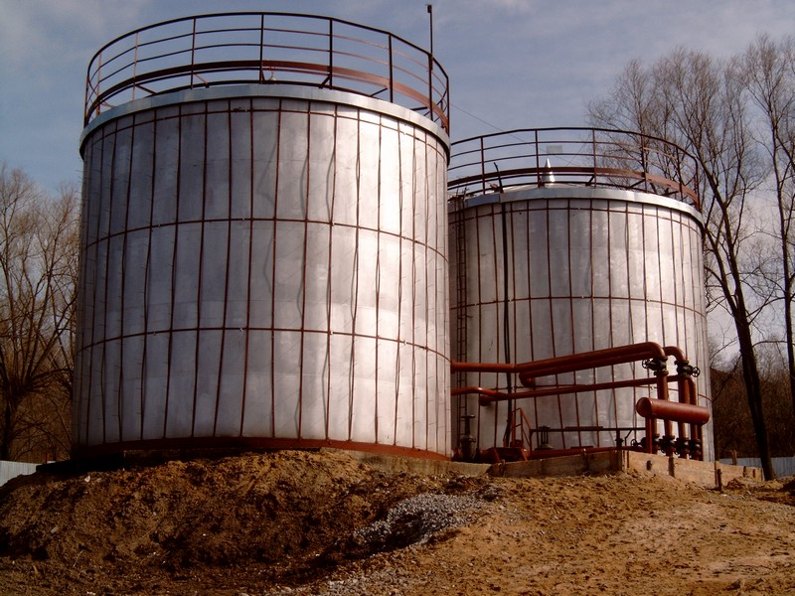
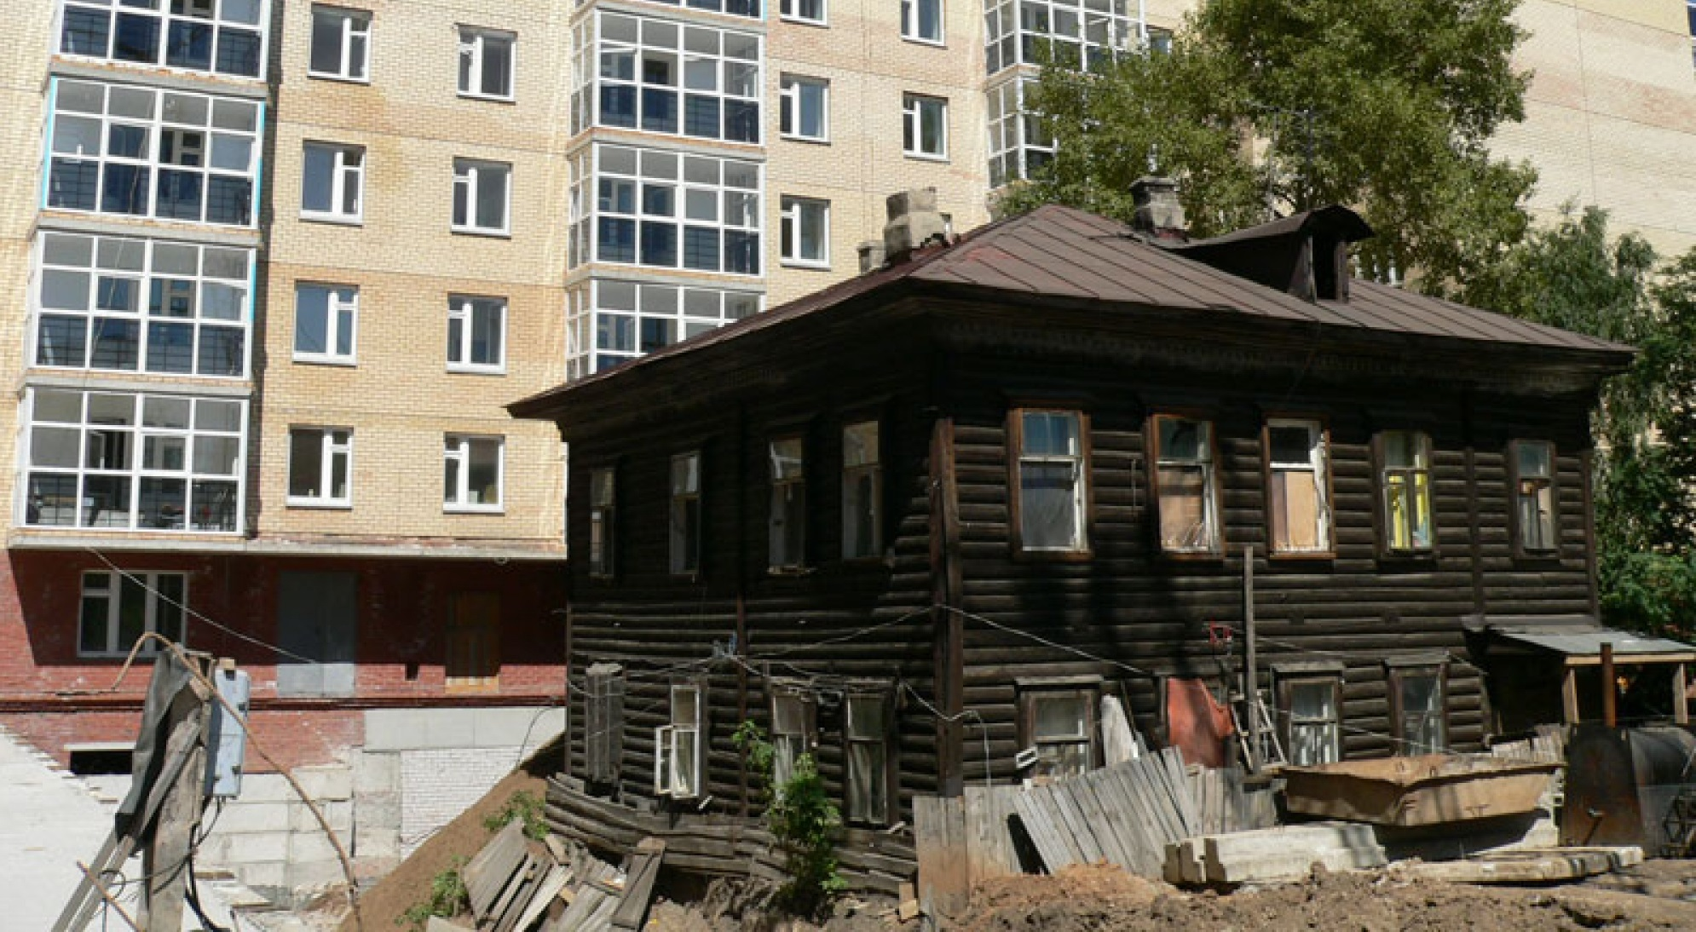
Строительство водозабора пресных подземных вод в селе Новостройка Пожарского района с количеством жителей – 1642 человек, для обеспечения жителей питьевой водой, соответствующей требованиям безопасности и безвредности, установленным санитарно-эпидемиологическими правилами, повышение надежности функционирования систем водоснабжения и водоотведения. Объем средств на строительство – 117,9 млн. руб.
Переселение граждан из муниципального аварийного жилищного фонда с объемом жилищного фонда 982 кв. м., планируется приобрести 22 квартиры. Объем средств предусмотренных для приобретения квартир – 55,1 млн.руб.

Slide 28
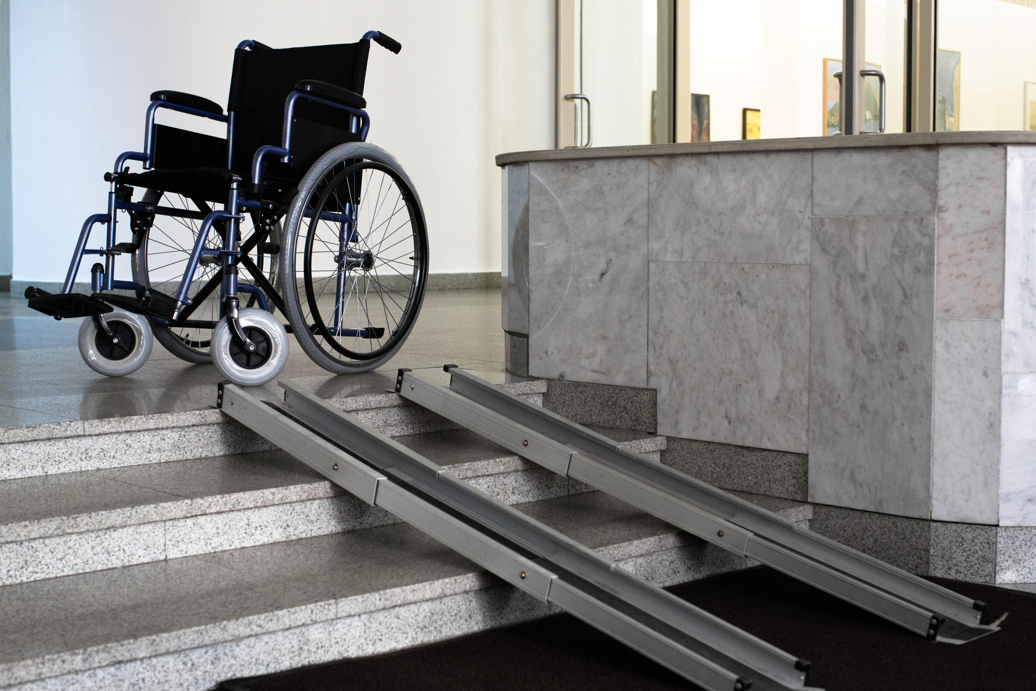
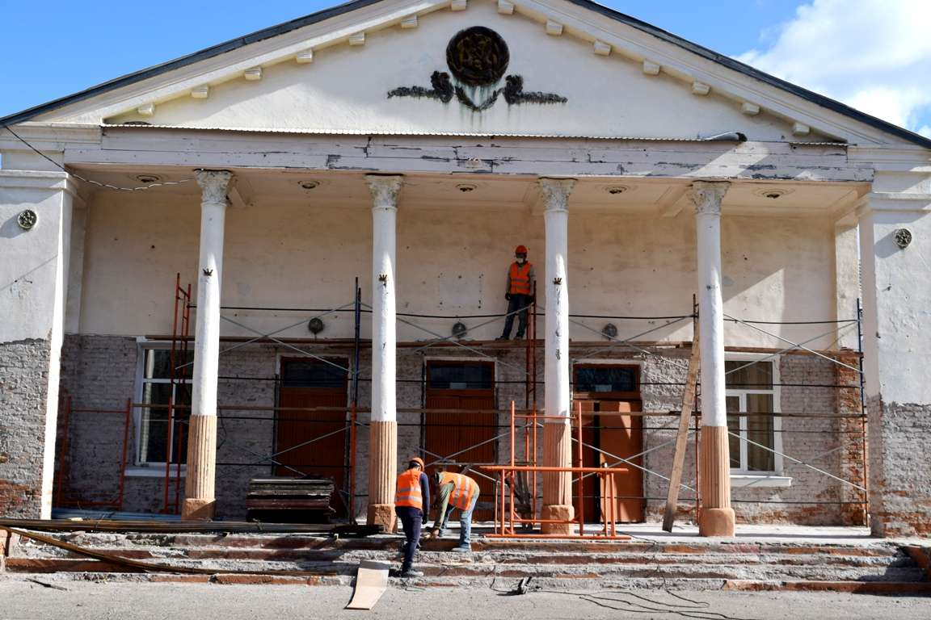
Доступная среда для инвалидов и других маломобильных групп населения. Создание условий для инвалидов для доступности посещения библиотеки. Объем средств предусмотренных на создание данных условий – 1,1 млн.руб.
Капитальный ремонт Дома культуры для жителей Пожарского муниципального района. Объем средств на капитальный ремонт – 10,3 млн. руб.

Slide 29
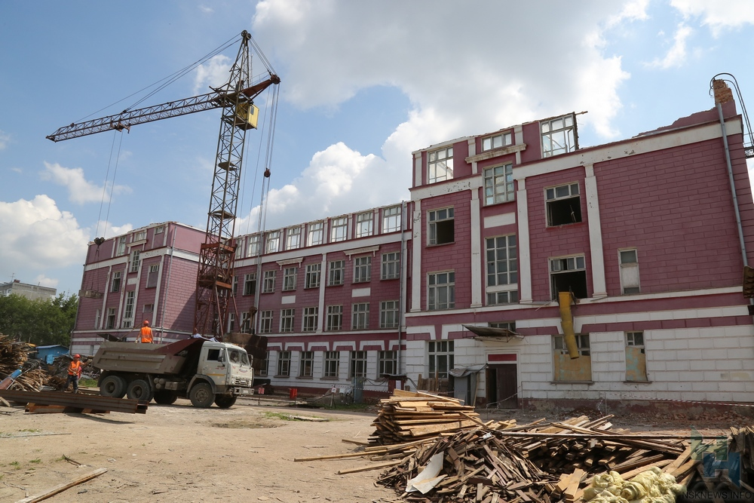
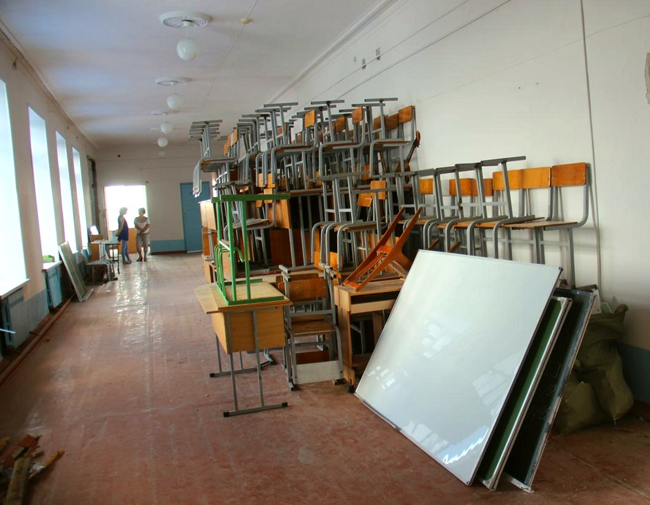
Реконструкция (модернизация) школы № 7 села Пожарское. Объем средств предусмотренных на:
- 2021 год – 11,4 млн.руб.
- 2022 год – 144,7 млн.руб
Капитальный ремонт школы № 4 п.Лучегорск. Объем средств предусмотренных на капитальный ремонт – 5,4 млн.руб

Slide 30
Сведения о расходах с учетом интересов целевых групп на 2021 - 2023 годы
Целевая группа | Численность представителей целевой группы | Меры поддержки за счет средств бюджета |  | Объем расходов на поддержку (тыс.руб.)
 |  |  |  | 2021 год | 2022 год | 2023 год
Управление по работе с муниципальными учреждениями образования
Меры социальной поддержки педагогическим работникам муниципальных образовательных организаций Приморского края
Педагогические работники (молодые специалисты) муниципальных образовательных организаций | 1 чел. | Единовременная денежная выплата в размере от 250 тыс. рублей до 350 тыс. рублей в зависимости от уровня образования и наличия диплома с отличием. Ежемесячная денежная выплата в размере 10 тыс. рублей, предоставляемая до достижения трехлетнего педагогического стажа работы в образовательной организации | 2 475,00 | 2 500,00 | 2 475,00 | 2 475,00

Slide 31
Бесплатное питание детей, обучающиеся в муниципальных общеобразовательных организациях Приморского края
Обучающиеся в 1 - 4 классах включительно в муниципальных общеобразовательных организациях | 1165 чел. | Бесплатное питание один раз в день в период учебного процесса | 14 121,70 | 14 121,70 | 14 121,70
Обучающиеся в 5 - 11 классах включительно: -из многодетных семей, -из семей, имеющих среднедушевой доход ниже величины прожиточного минимума, из числа детей-сирот и детей, оставшихся без попечения родителей, за исключением детей, находящихся на полном государственном обеспечении, а также обучающиеся в 5 - 11 классах из семей, находящихся в социально опасном положении | 523 чел. | Бесплатное питание один раз в день в период учебного процесса | 4 398,25 | 4 398,25 | 4 398,25
Обучающиеся с ограниченными возможностями здоровья и дети-инвалиды в 1-11 классах включительно | 119 чел. | Бесплатное питание два раза в день в период учебного процесса | 2 668,00 | 2 668,00 | 2 668,00

Slide 32
Организация и обеспечение оздоровления и отдыха детей Приморского края (за исключением организации отдыха детей в каникулярное время)
Родители (законные представители) | 53 чел. | Компенсация части расходов на оплату стоимости путевки, приобретенной в организациях и (или) индивидуальных предпринимателей, оказывающих услуги по организации отдыха и оздоровления детей. | 419,80 |  | 0,00 | 0,00
Компенсация части платы, взимаемой с родителей (законных представителей) за присмотр и уход за детьми, осваивающими образовательные программы дошкольного образования в организациях, осуществляющих образовательную деятельность
Один родитель (законных представителей), внесший родительскую плату за содержание ребенка (присмотр и уход за ребенком) в образовательной организации | 1168 чел. | Компенсация части платы, взимаемой с родителей (законных представителей) за присмотр и уход за детьми, осваивающими образовательные программы дошкольного образования | 5 255,80 | 1 755,50 | 7 610,45 | 1 420,81
Дети сироты и лица из числа детей сирот, оставшихся без попечения родителей | 13 | Обеспечение детей-сирот и детей, оставшихся без попечения родителей, лиц из числа детей-сирот, оставшихся без попечения родителей, жилыми помещениями | 21 151,90 | 21 151,90 | 18 515,95 | 21 151,90
Граждане Пожарского муниципального района | 228 чел. | Субсидии на обеспечение граждан твердым топливом | 1 711,50 | 0,00 | 202,02 | 0,00
Опекуны (законные представители) | 59 чел. | Социальные выплата гражданам, принявшим на воспитание в семью детей, оставшихся без попечения родителей | 14 536,16 | 14 820,90 | 15 311,39 | 15 117,10
Опекуны (законные представители) | 12 чел. | Выплата единовременного пособия при передачи ребенка на воспитание в семью. | 767,20 | 797,90 | 615,18 | 825,70

Slide 33
Уровень долговой нагрузки на бюджет
Пожарского муниципального района на 2021 год
Кредиты кредитных организаций в валюте Российской Федерации составляет 4 500,00 тыс. руб.
Получение кредитов от кредитных организаций бюджетами муниципальных районов в валюте Российской Федерации составляет 17 250,00 тыс. руб.
Погашение бюджетами муниципальных районов кредитов от кредитных организаций в валюте Российской Федерации составляет – 12 750,00 тыс. руб.
Муниципальный долг на 01 января 2021 года составит 26 250,00 тыс. руб.

Slide 34
Основные показатели социально-экономического развития
Пожарского муниципального района
Показатели | Единица измерения | 2019 год | 2020 год | Прогноз
 |  |  |  | 2021 | 2022 | 2022
Численность населения (среднегодовая) | чел. | 27306 | 27060 | 26920 | 26794 | 26681
Индекс потребительских цен | % | 104,2 | 103,2 | 103,6 | 104,0 | 104,0
Валовой региональный продукт (в основных ценах соответствующих лет) – всего | млн. руб. | 24144,00 | 24678,00 | 25851,23 | 27387,49 | 28892,75
Величина прожиточного минимума | руб. | 13270,00 | 13987,00 | 14504,25 | 15069,91 | 15657,64
Объем платных услуг населению | млн. руб. | 1586,00 | 1651,50 | 1745,31 | 1850,37 | 1965,65
Уровень зарегистрированной безработицы (на конец года) | % | 1,9 | 3,4 | 2,5 | 2,0 | 1,5
Среднемесячная номинальная начисленная заработная плата в целом по району | руб. | 50022,50 | 51773,29 | 54370,95 | 57209,12 | 60813,29
Продукция сельского хозяйства | млн. руб. | 195,70 | 198,30 | 202,80 | 213,30 | 225,00

Slide 35
Рейтинг муниципальных образований Приморского края по уровню открытости бюджетных данных в 2020 году (группировка по степени открытости)
Наименование муниципального образования | Место по Приморскому краю | Итого баллов | % от максимального количества баллов
Максимальное количество баллов |  | 74,0
I степень открытости бюджетных данных (от 60 до 74 баллов)
МО Анучинский | 1-3 | 66,0 | 89,2
МО Ханкайский | 1-3 | 66,0 | 89,2
МР Яковлевский | 1-3 | 66,0 | 89,2
МО Октябрьский | 4-6 | 64,0 | 86,5
МР Партизанский | 4-6 | 64,0 | 86,5
МО Чугуевский | 4-6 | 64,0 | 86,5
ГО Большой Камень | 7 | 63,0 | 85,1
ГО Владивосток | 8-10 | 62,0 | 83,8
МО Пограничный | 8-10 | 62,0 | 83,8
МР Черниговский | 8-10 | 62,0 | 83,8
ГО Партизанск | 11-13 | 61,0 | 82,4
ГО Уссурийск | 11-13 | 61,0 | 82,4
МР Спасский | 11-13 | 61,0 | 82,4
ГО Дальнегорск | 14-17 | 60,0 | 81,1
ГО Дальнереченск | 14-17 | 60,0 | 81,1
ГО Спасск-Дальний | 14-17 | 60,0 | 81,1
МР Надеждинский | 14-17 | 60,0 | 81,1
II степень открытости бюджетных данных (от 48 до 59 баллов)
ГО Арсеньев | 18-20 | 59,0 | 79,7
МО Лазовский | 18-20 | 59,0 | 79,7
МР Пожарский | 18-20 | 59,0 | 79,7
МР Хасанский | 21 | 58,0 | 78,4
ГО Артем | 22 | 56,0 | 75,7
ГО Лесозаводск | 23-24 | 55,0 | 74,3
МО Тернейский | 23-24 | 55,0 | 74,3
ГО Находка | 25 | 53,0 | 71,6
МО Хорольский | 26 | 52,0 | 70,3
МР Ольгинский | 27 | 51,0 | 68,9
МР Дальнереченский | 28 | 50,0 | 67,6
МР Кавалеровский | 29 | 49,0 | 66,2
III степень открытости бюджетных данных (ниже 48 баллов)
МР Михайловский | 30 | 46,0 | 62,2
ГО ЗАТО Фокино | 31 | 43,0 | 58,1
МР Кировский | 32-33 | 42,0 | 56,8
МР Красноармейский | 32-33 | 42,0 | 56,8
МР Шкотовский | 34 | 35,0 | 47,3

Slide 36
Контактная информация для граждан
Ответственный орган за составление и ведение бюджета Пожарского муниципального района – Финансовое управление администрации Пожарского муниципального района.
Тел.: 8 42357 33546 – начальник управления;
8 42357 33511 – специалисты бюджетного отдела;
8 42357 33057 – специалисты отдела доходов и экономического анализа;
8 42357 33489 – специалисты отдела учета, отчетности и казначейского исполнения бюджета.
E-mail – finiki_23@mail.ru
Адрес: 692001, Приморский край, Пожарский район, пгт Лучегорск, общественный центр, 1
Режим работы: пн-пт с 8:30 до 17:30, обеденный перерыв с 12:00 до 13:00
При наличии вопросов или предложений, касательно бюджета, граждане могут обращаться по указанным выше контактным данным.
Так же, в Приморском крае реализуется проект инициативного бюджетирования по направлению «Твой Проект». С информацией можно ознакомиться перейдя по ссылке:
http://www.apmrpk.ru/index.php/2012-03-28-00-13-56/2012-03-28-00-29-38/itemlist/category/645-initsiativnoe-byudzhetirovanie

